Slide 1


Slide 2

Machine Learning For Investment
Chủ đề: Chứng khoán Việt Nam, Forex
GV.Đặng Trí Thanh

Slide 3

Nội dung chính
Thực hành tại lớp
API
Tạo key, get data
Clean & chuẩn hóa data

Slide 4
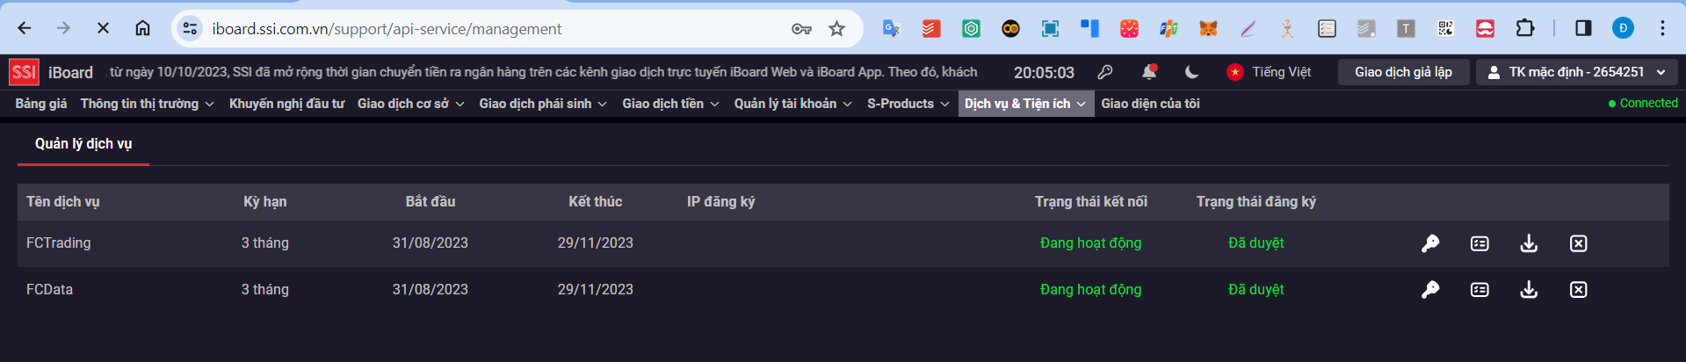
API SSI
Đăng ký API: FC Data (Data), FC Trading (Trading)

Slide 5
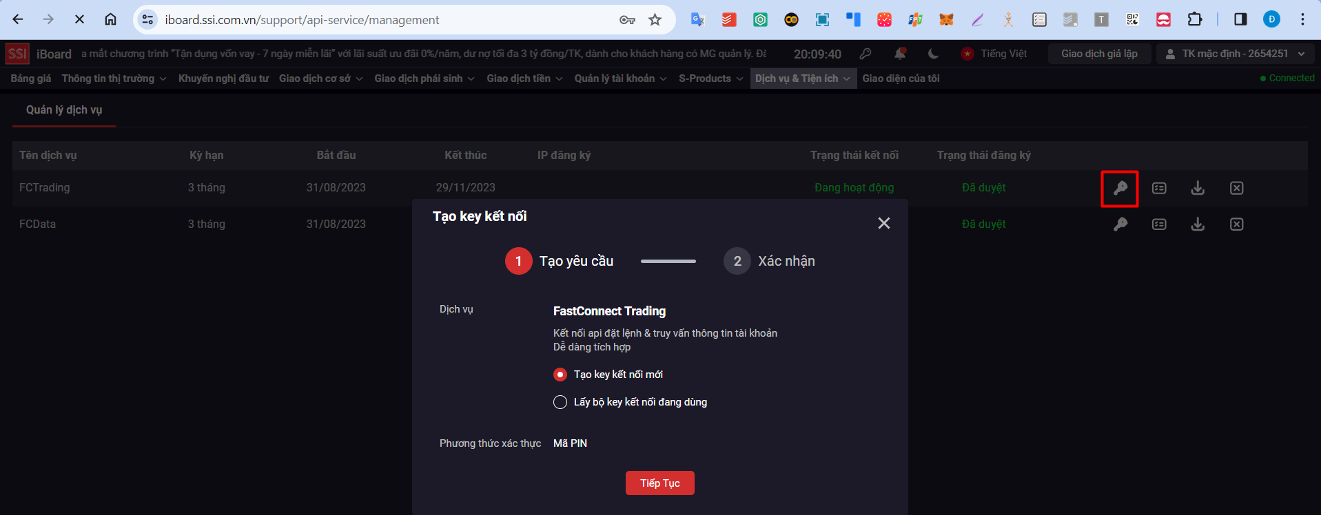
API SSI
Tạo KEY

Slide 6
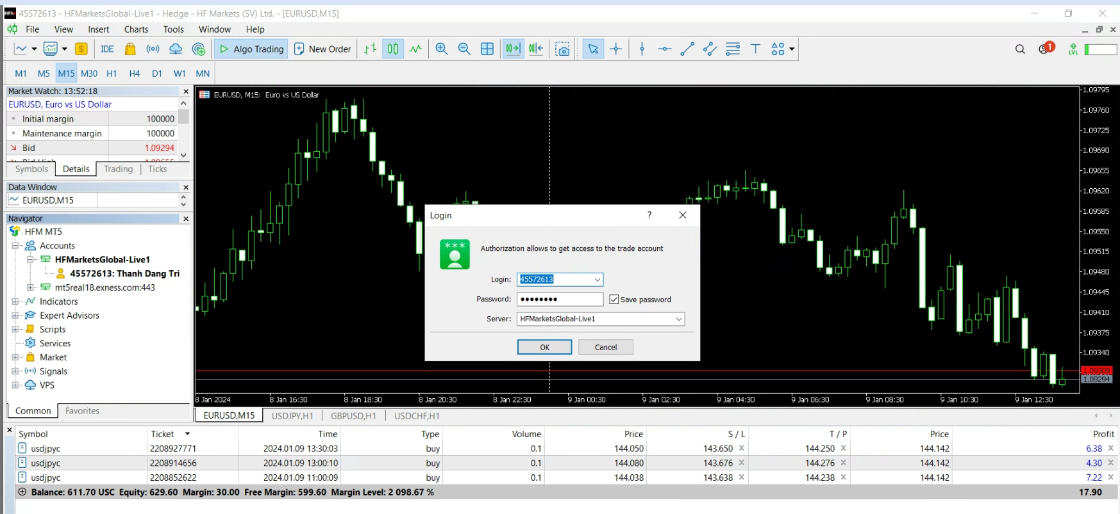
API Forex
Tài khoản MT5

Slide 7
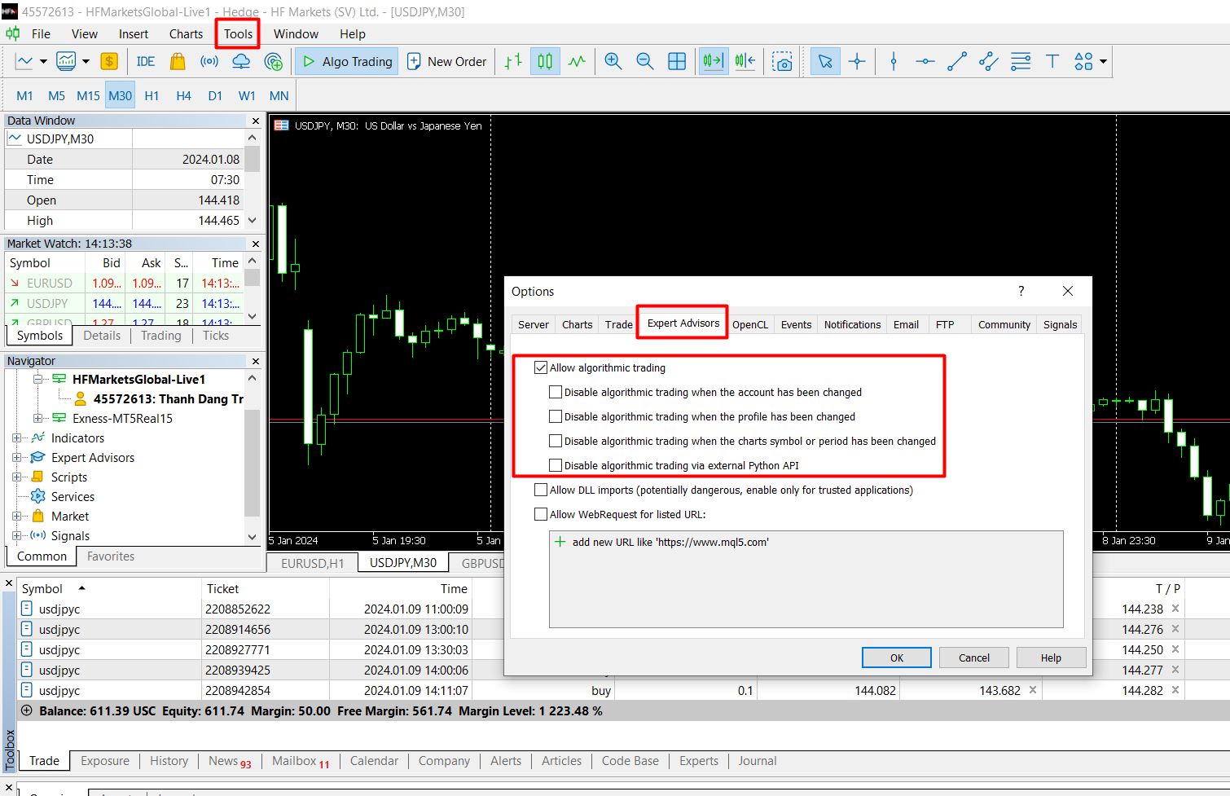
API Forex
Bật Auto Trade lên

Slide 8
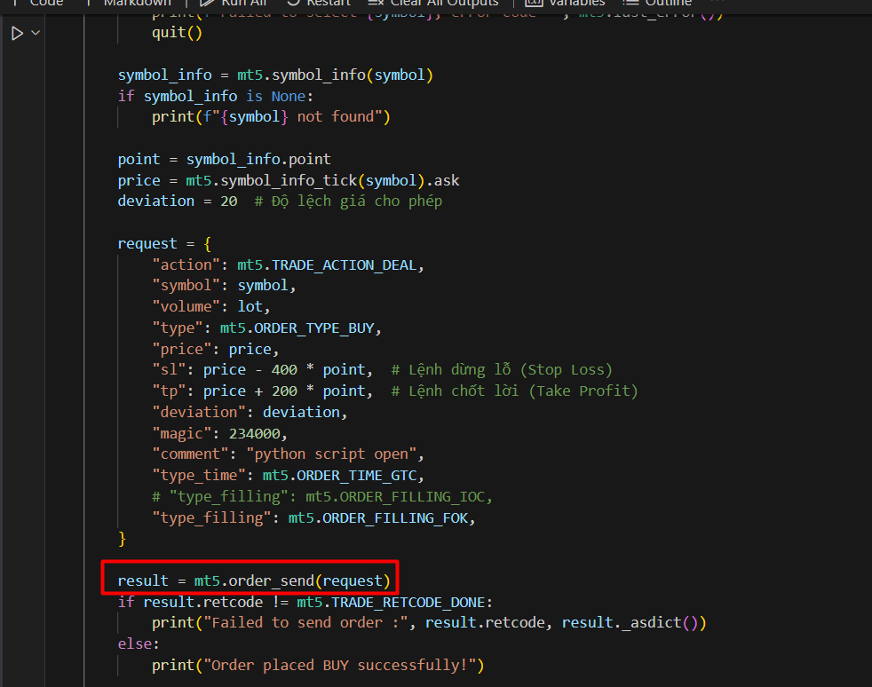
API Forex
Cài đặt MT5
Pip install metatrader5
Vào lệnh

Slide 9


